Slide 1

Факултет инжењерских наука Конвертор простора боје слике
студенти: професор:
Никола Џајевић Владимир Миловановић
Ђорђе Марић

Slide 2
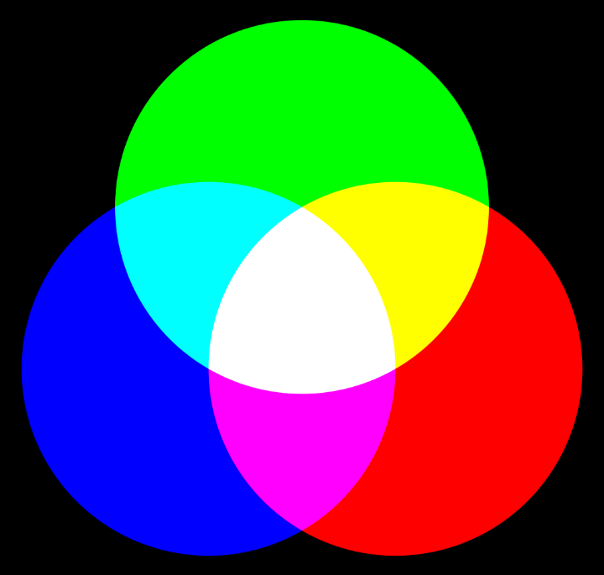
Увод
Тема пројекта јесте промена простора слике, из RGB простора у XYZ простор и обрнуто.
RGB (енг. Red, Green, Blue, у преводу црвена, зелена, плава) је адаптивни модел боја код којег се сабирањем три основне боје на различите начине добијају све остале боје.

Slide 3
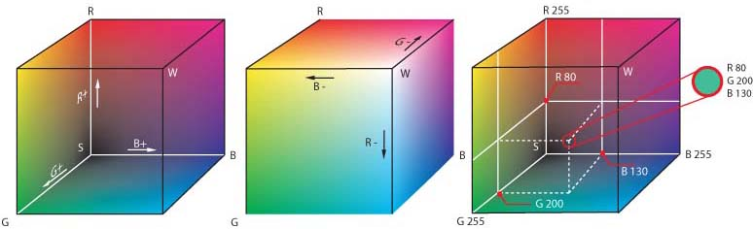
Да би се добила нека боја, она се описује кроз збир три вредности: део црвене, део зелене и део плаве боје. Сваки део боје варира између 0% и 100% те боје, а то се на рачунарима представља вредностима између 0 и 255 (један бајт)

Slide 4

На пример, златна боја се представља следећим вредноситма: црвена 255, зелена 215, плава 0. Пошто се увек користи исти редослед боја може се скраћено писати и (255,215,0), односно у хексадецималном запису још једноставније FFD700
На слици је приказано процентуално колико које боје се користи за добијање златне боје

Slide 5
Простор боја
Простор боја је више димензионални простор чије координате одговарају компонентама репрезентације боја. Пошто таласне дужине примарних боја одговарају црвеној, зеленој и плавој овај колор-простор се назива RGB простор боја

Slide 6
Простори боја CIE 1931 су прва дефинисана квантитативна веза између расподеле таласних дужина у електромагнетном видљивом спектру и опажених боја у људском виду
Простор боја CIE 1931 RGB и CIE 1931 XYZ простор боја дефинисала је Међународна комисија за осветљење (енг. International Commission on Illumination)

Slide 7
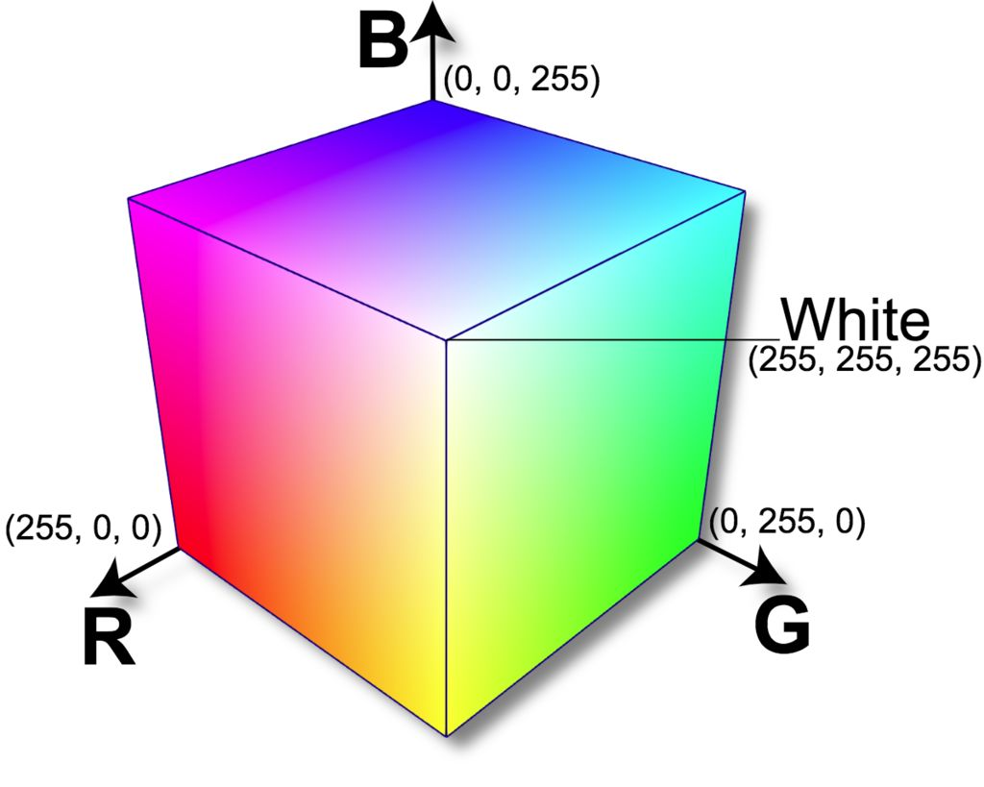
Стандардизовани RGB простор боја

Slide 8
Међутим да би се упариле све боје потребно је користити и негативне светлости у односу на RGB
Тежећи да се избегне коришћење негативне светлости, формиран је нови колор-простор CIE XYZ
Примарне боје су у CIE XYZ колор-простору изабране на такав начин да се све боје могу представити коришћењем ненегативних износа примарних боја

Slide 9
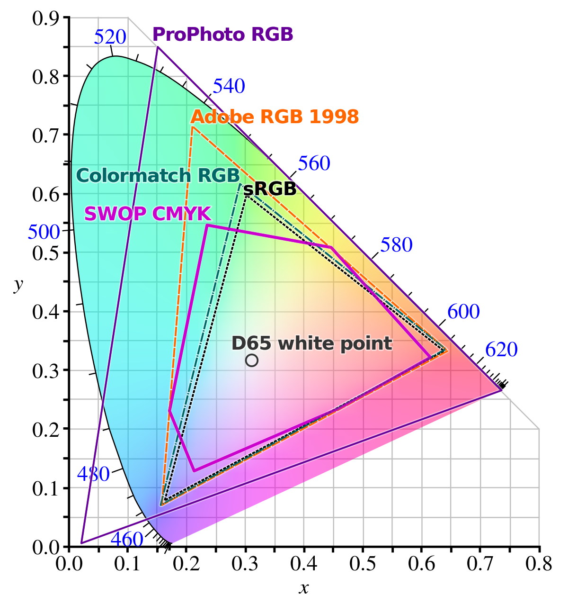
Пошто је функција упаривања боја у CIE XYZ простору боја добијене линеарном трансформациом функција упаривања боја у RGB простору боја, могуће је и компоненте боје у RGB простору истом линеарном трансформациом пресликати у компоненте боје у CIE XYZ простору

Slide 10

Конверзија из RGB у CIE XYZ координате дата је следећом формулом:

Slide 11
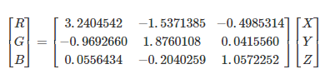
Конверзија из CIE XYZ у RGB координате дата је следећом формулом:

Slide 12

Рад програма
Библиотеке коришћене при изради програма за конверзију простора слике су cv2 и NumPy

Slide 13
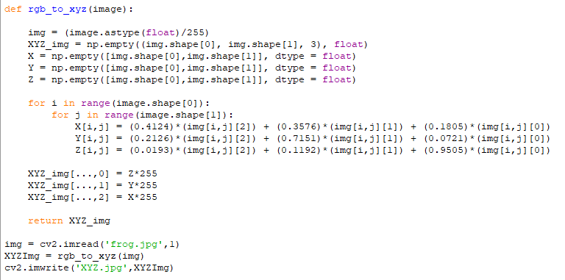
Програм има две дефинисане методе, једну за конверзију из RGB у XYZ простор, а другу за обрнуту конверзију
Корисник дефинише у програму улазну слику
На слици је приказана конверзија у XYZ простор

Slide 14
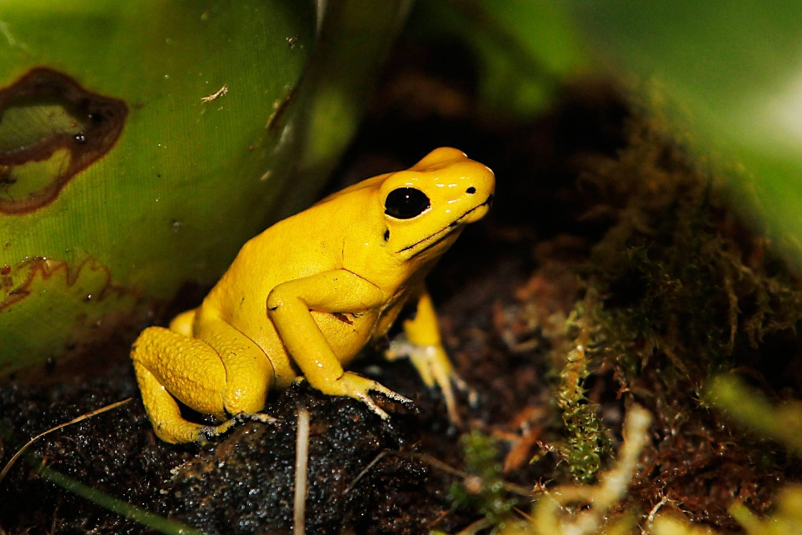
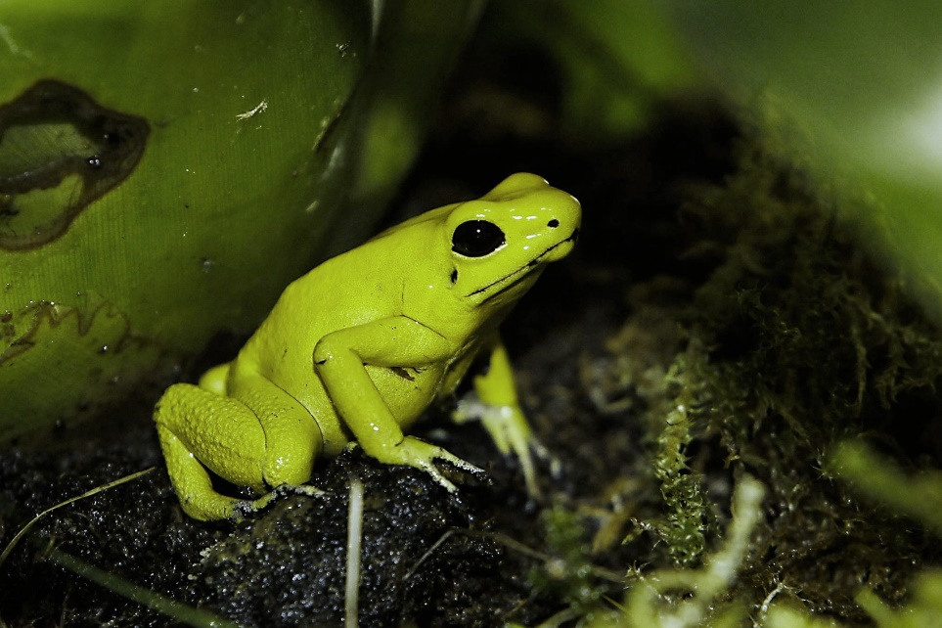

Слика конвертована у XYZ простор боја

Slide 15
Обе методе раде на принципу да сваки пиксел слике проведу кроз формулу за конверзију и као излаз формирају нову конвертовану слику
Излаз прве методе представља улаз друге методе, тако да на излазу из програма добијамо две нове слике, једна представља слику конвертовану у XYZ, док друга представља конвертовану у RGB простор
Брзина конвертовања зависи од величине слике, што је слика већег формата конвертовање ће се спорије одвијати

Slide 16
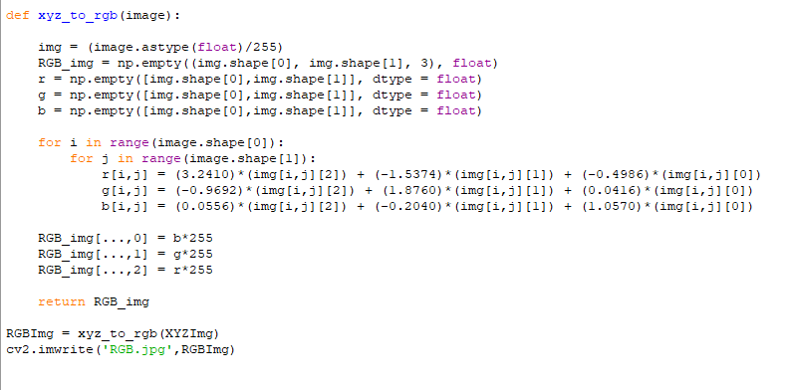
На слици је приказана конверзија у RGB простор

Slide 17
Слика конвертована у RGB простор боја

Slide 18
Хвала на пажњи

